Slide 1


Môn: Mĩ thuật
Lớp 3
Giáo viên: Nguyễn Lê Na

Slide 2



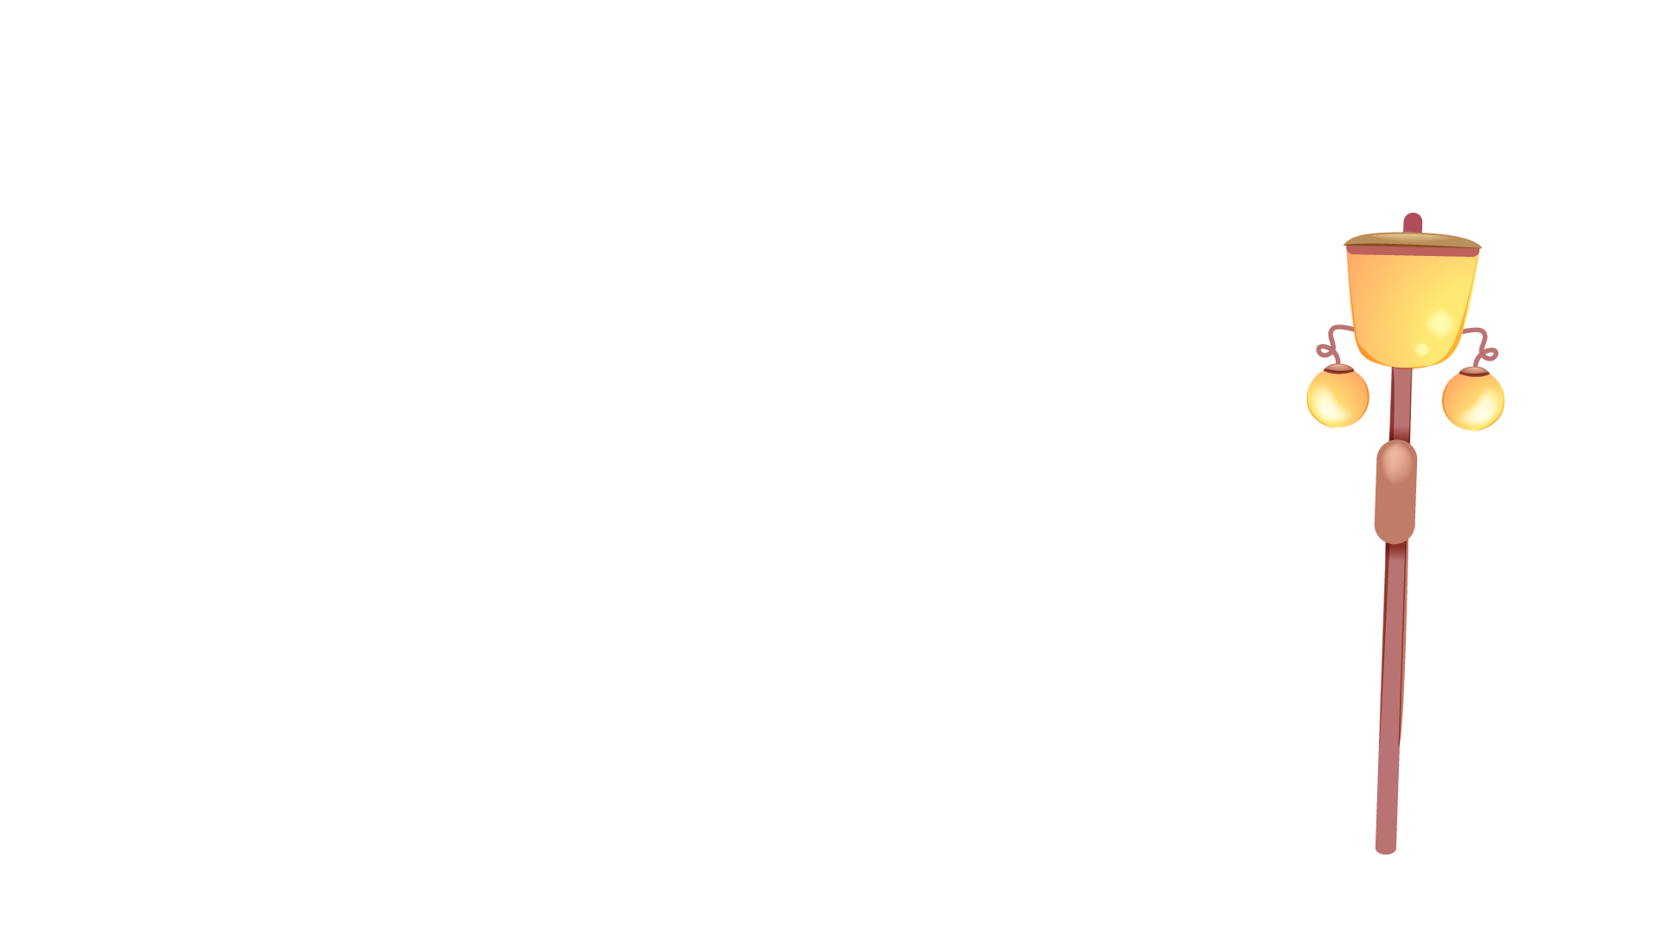
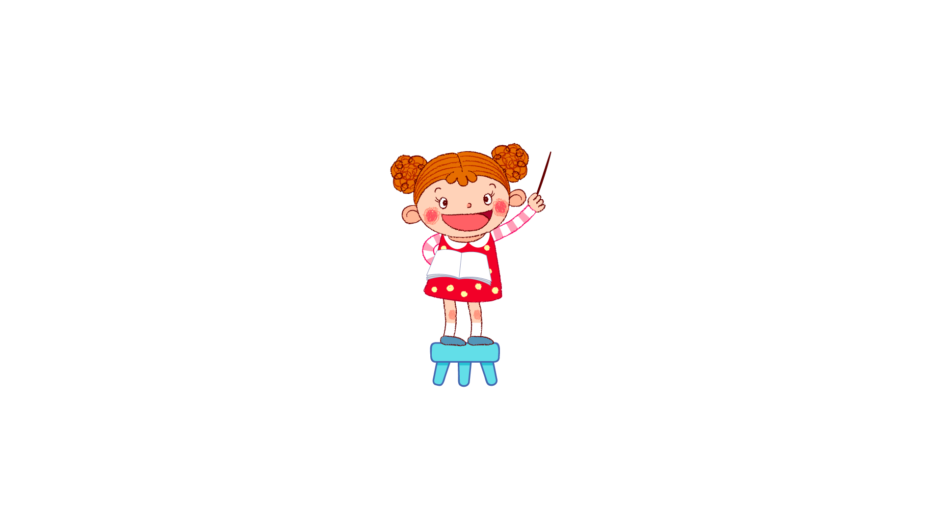



CHỦ ĐỀ 8
CHÂN DUNG NGƯỜI THÂN TRONG GIA DÌNH (TIẾT 3)

Slide 3



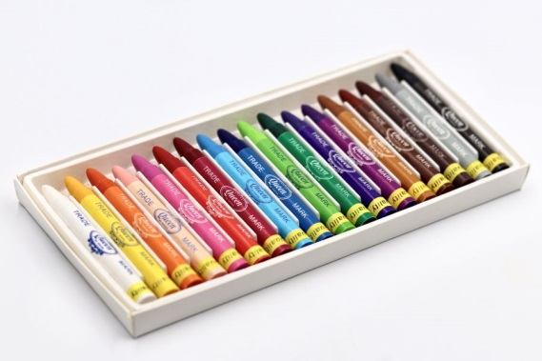
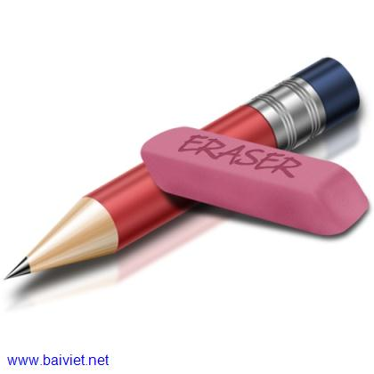

* Kiểm tra đồ dùng học vẽ

Slide 4





EM TẬP LÀM THỦ MÔN

Slide 5
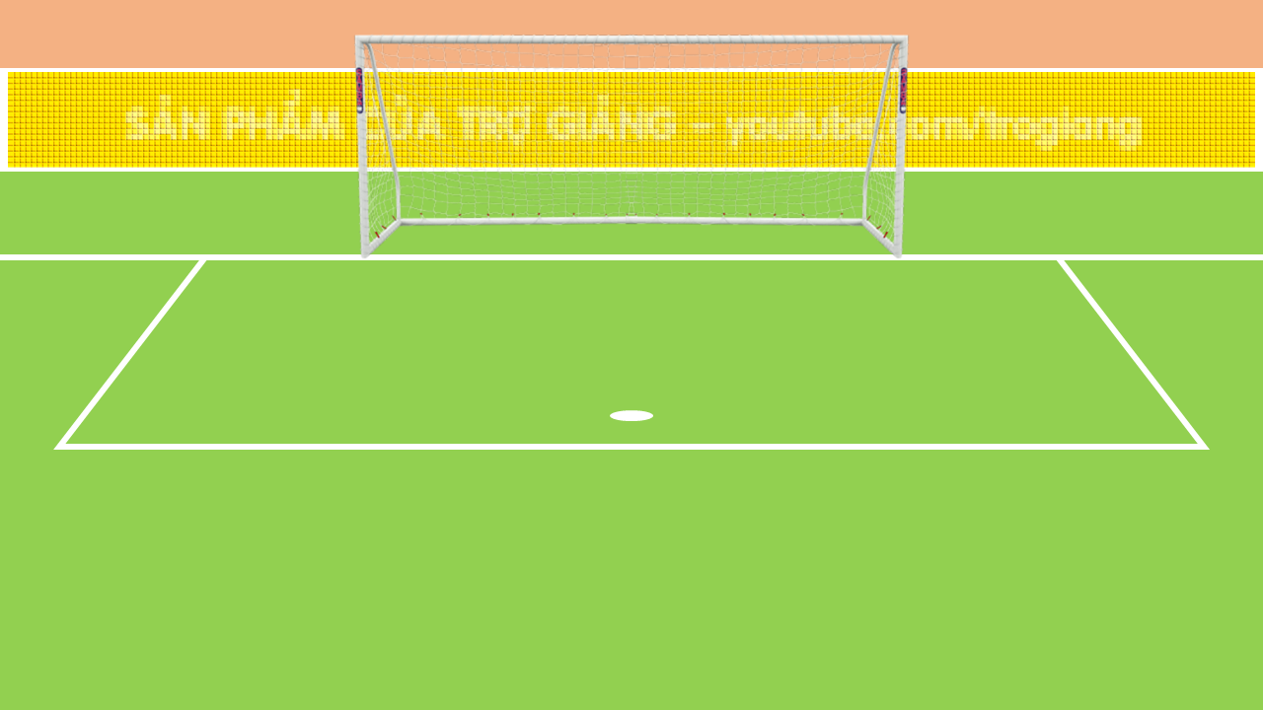




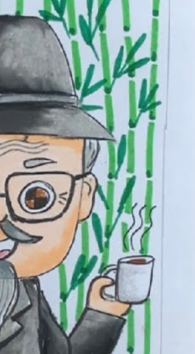
Hình ảnh bên là ai?
B. Ông
C. Bố

Slide 6
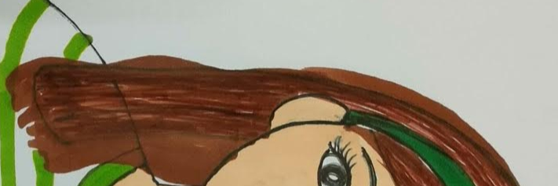
Hình ảnh bên là ai?
A. Chị
B. Mẹ
C. Cả 2 đáp án trên

Slide 7
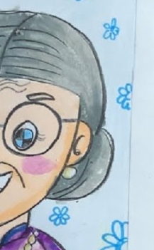
Hình ảnh bên là ai?
A. Chị
B. Bà

Slide 8

MĨ THUẬT 3
CHỦ ĐỀ 8:
CHÂN DUNG NGƯỜI THÂN TRONG GIA ĐÌNH (Tiết 3)
Hoạt động : thực hành

Slide 9
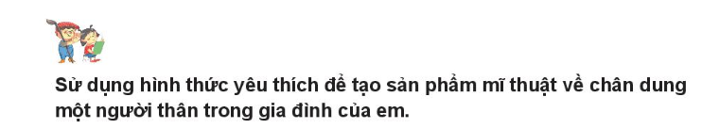

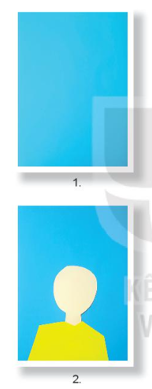
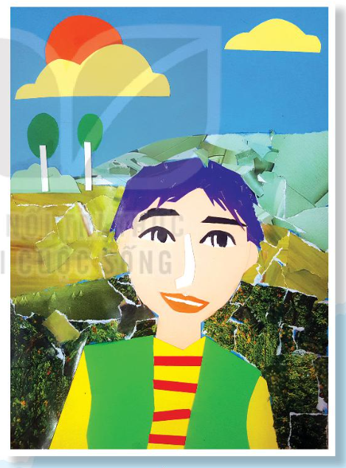
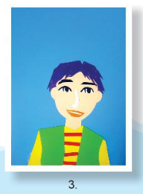

Slide 10


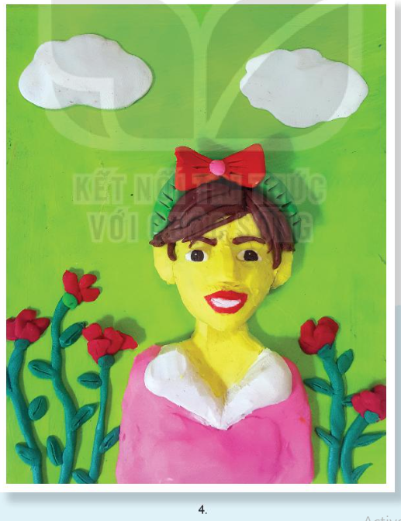
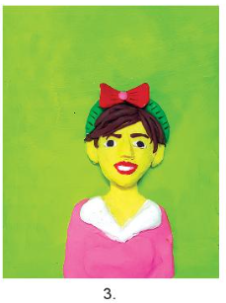
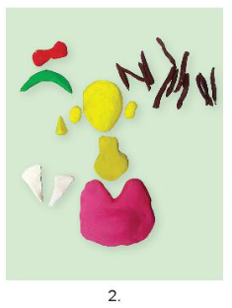

Slide 11
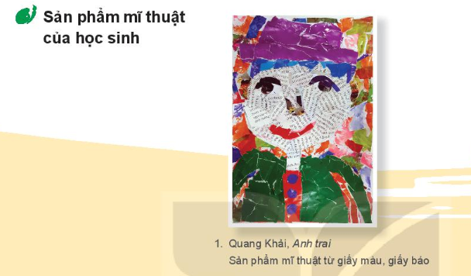

Slide 12
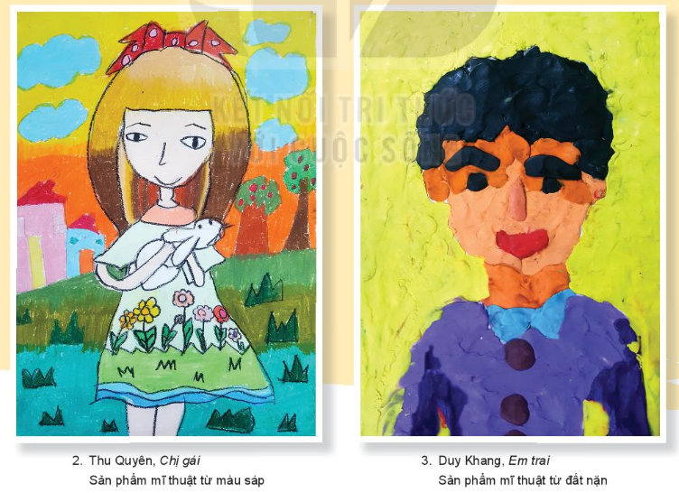

Slide 13
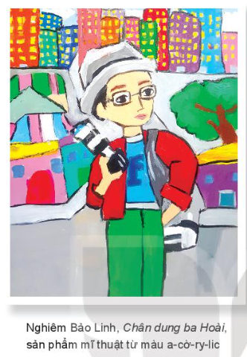
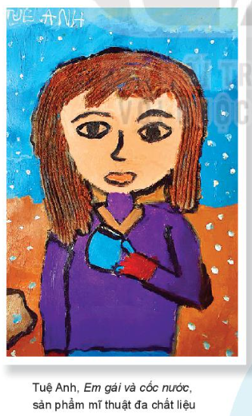
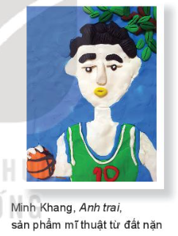

Slide 14
MĨ THUẬT 3
CHỦ ĐỀ 8:
CHÂN DUNG NGƯỜI THÂN TRONG GIA ĐÌNH (Tiết 3)
Hoạt động : thảo luận

Slide 15
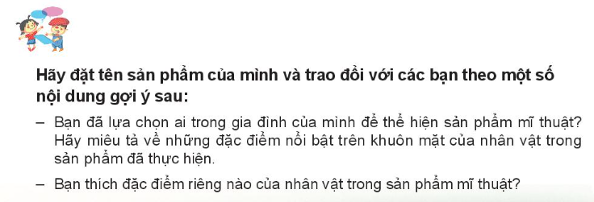

Slide 16
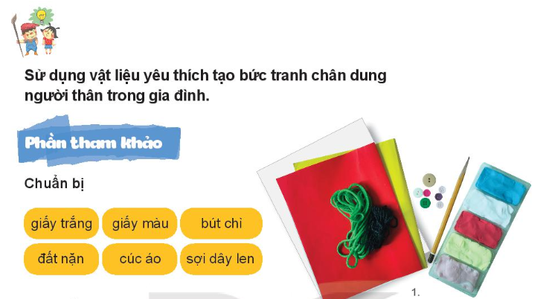

Slide 17

*Dặn dò:
Bảo quản sản phẩm của
- Chuẩn bị đồ dùng học tập: Bút chì, tẩy, giấy vẽ, màu vẽ, tranh ảnh, vật liệu sẵn có, tái chế...cho tiết học sau.

